Slide 1






Tiết 24
- Ôn bài hát Tình bạn tuổi thơ
- Nhạc cụ: Thể hiện nhạc cụ gõ hoặc nhạc cụ giai điệu

Slide 2

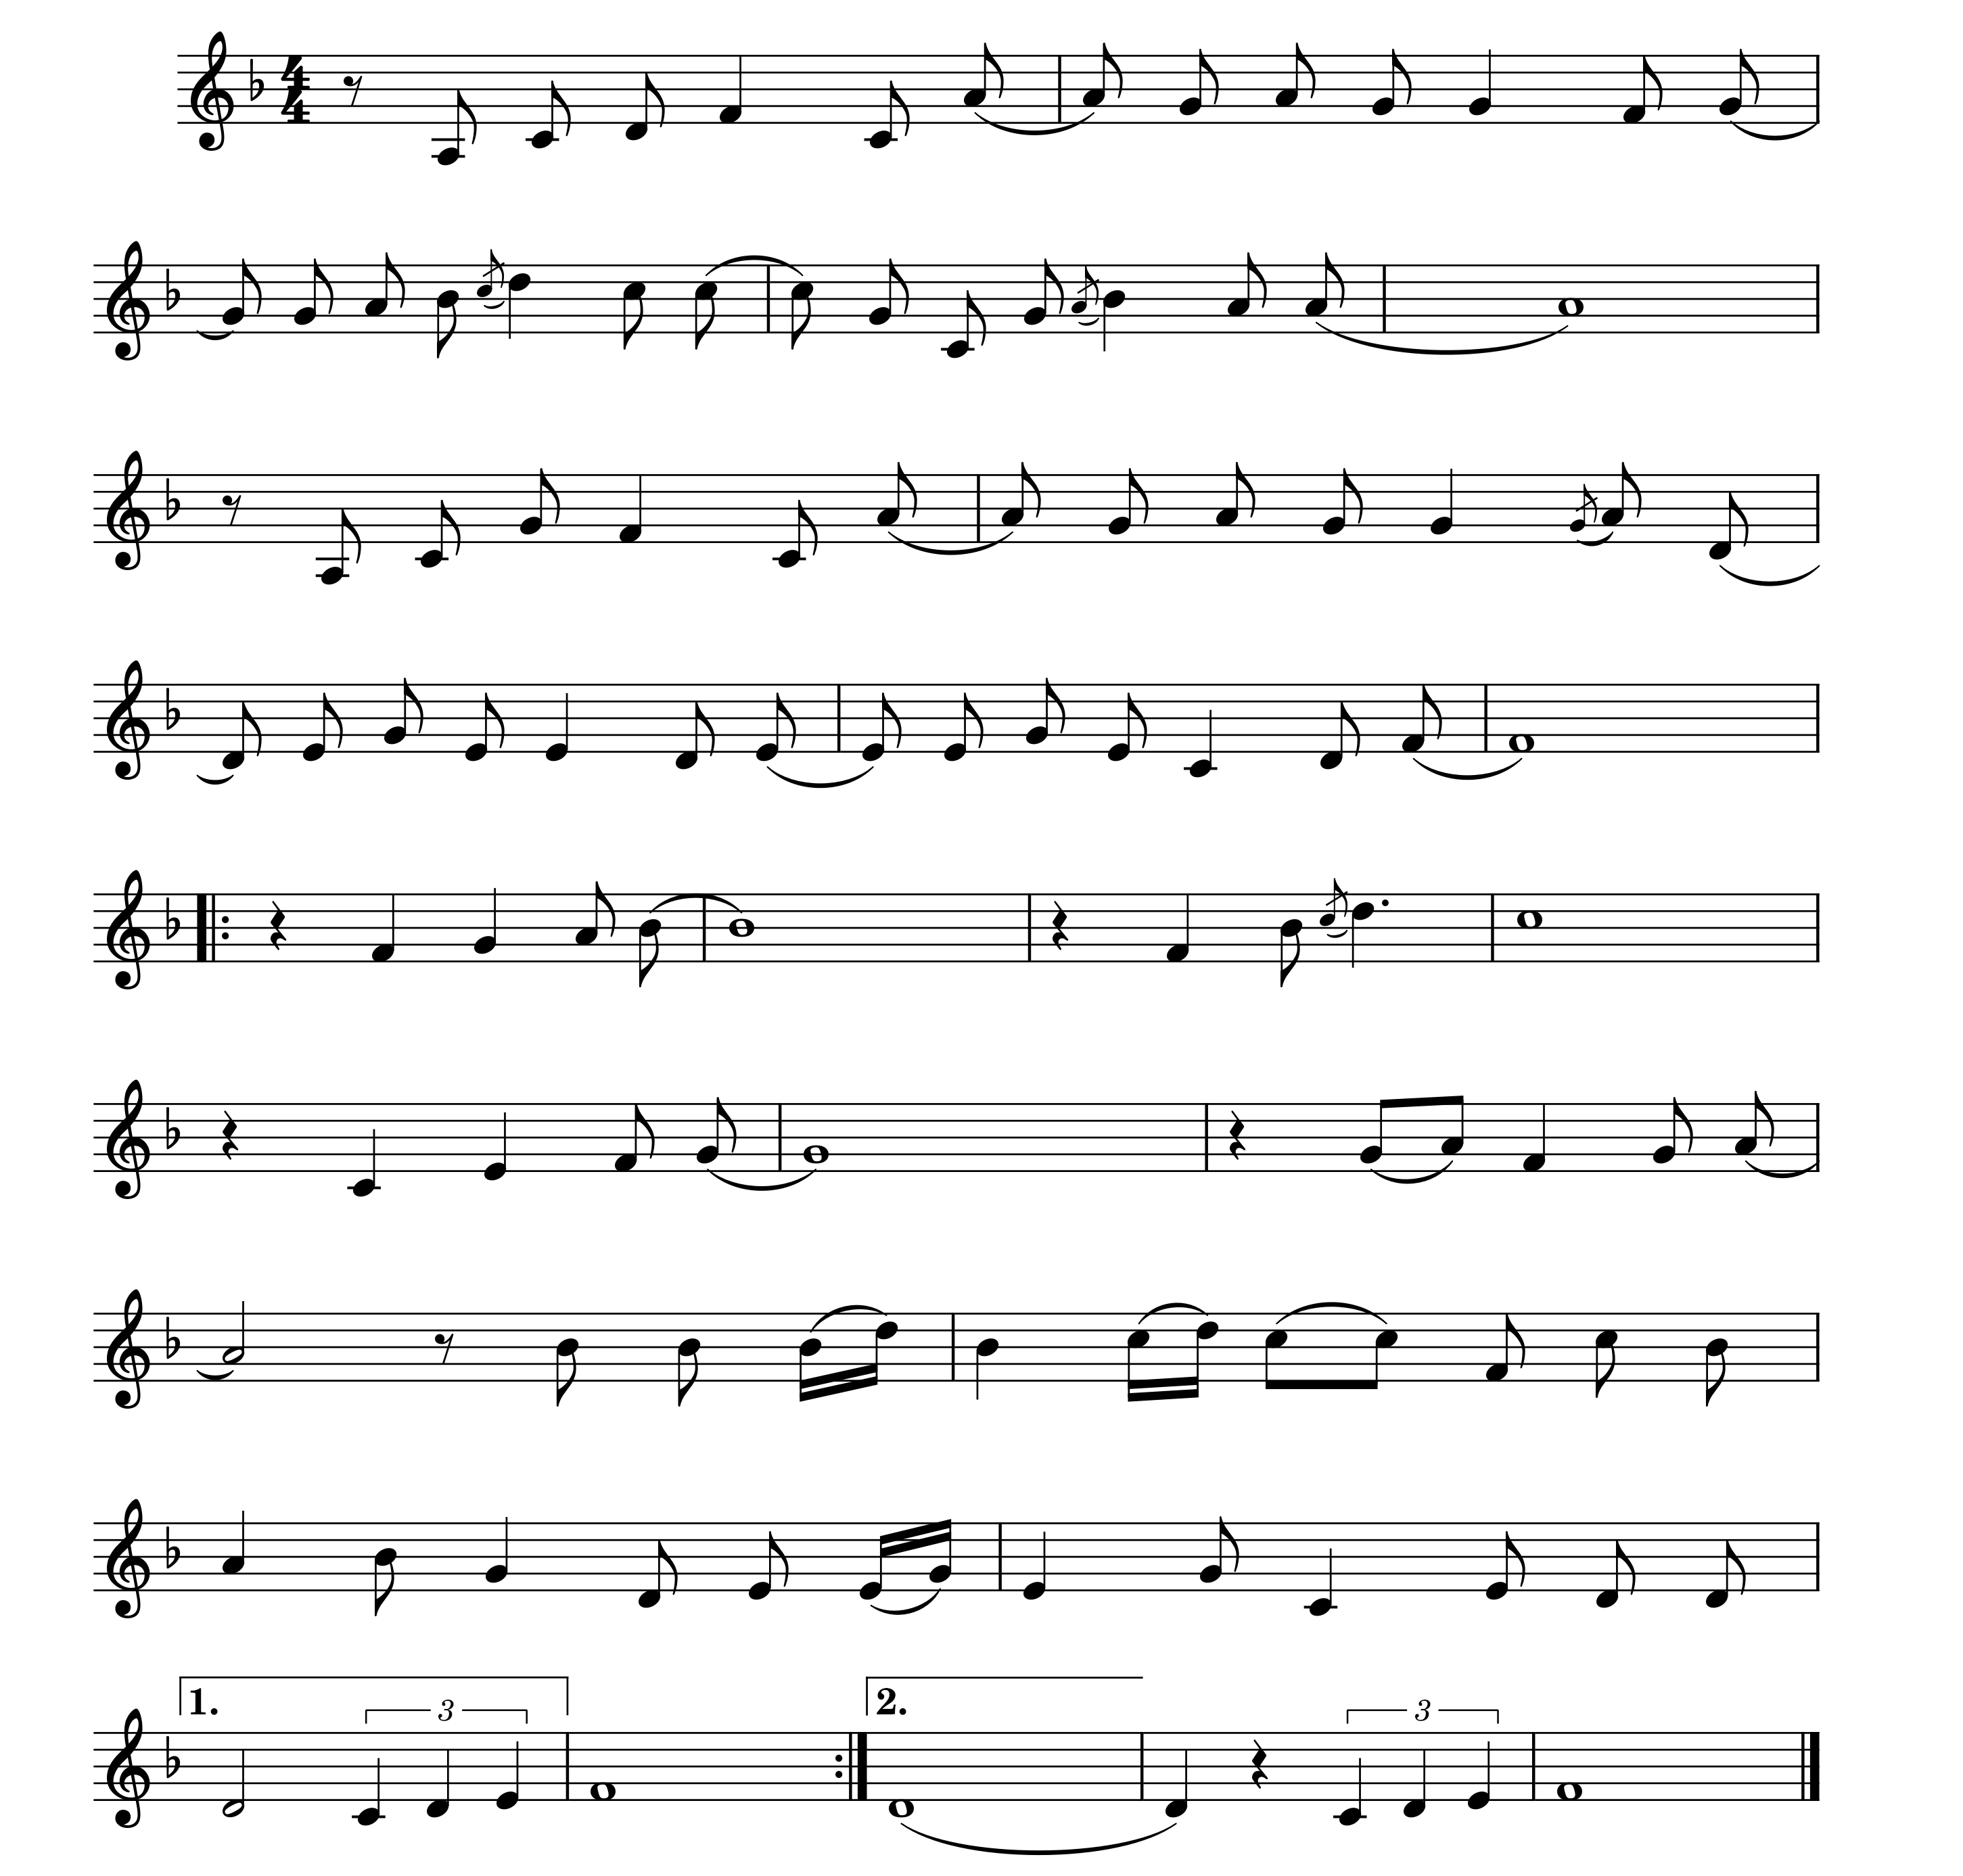


Tình bạn tuổi thơ
Hơi nhanh-vui tươi
Nhạc và lời: Nguyễn Quốc Việt
Tình bạn tuổi thơ đẹp lắm, quấn quýt bên nhau thật vui.
Hồn nhiên như gió như mây. Tươi đẹp như bướm, như hoa.
Tình bạn chúng em đẹp quá, gắn bó như cây với cành.
Yêu mến nhau như đàn chim, ríu rít muôn ngàn chuyện vui.
Tình bạn tuổi thơ, đẹp như giấc mơ.
Tình bạn tuổi thơ, thắm hồng cuộc sống.
Mai đây chúng em lớn lên, dù cách xa
nhau bốn phương, lòng em vẫn luôn nhớ hoài bao kỉ niệm
đẹp. Tình bạn tuổi thơ. ….đẹp . Tình bạn tuổi thơ.

Slide 3

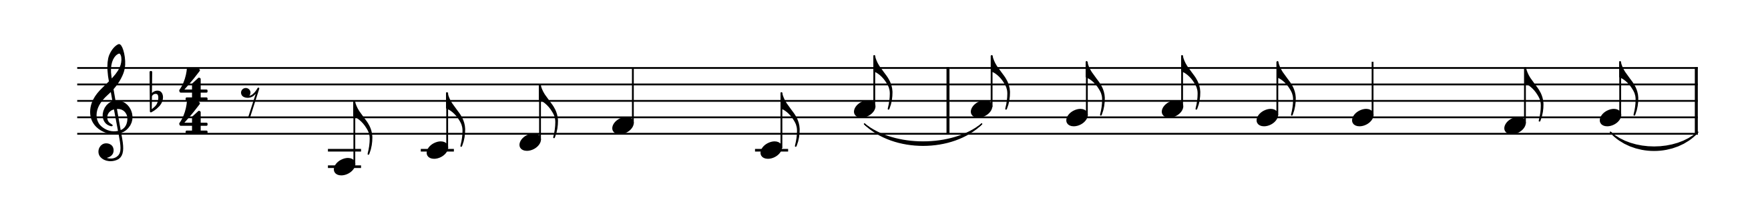

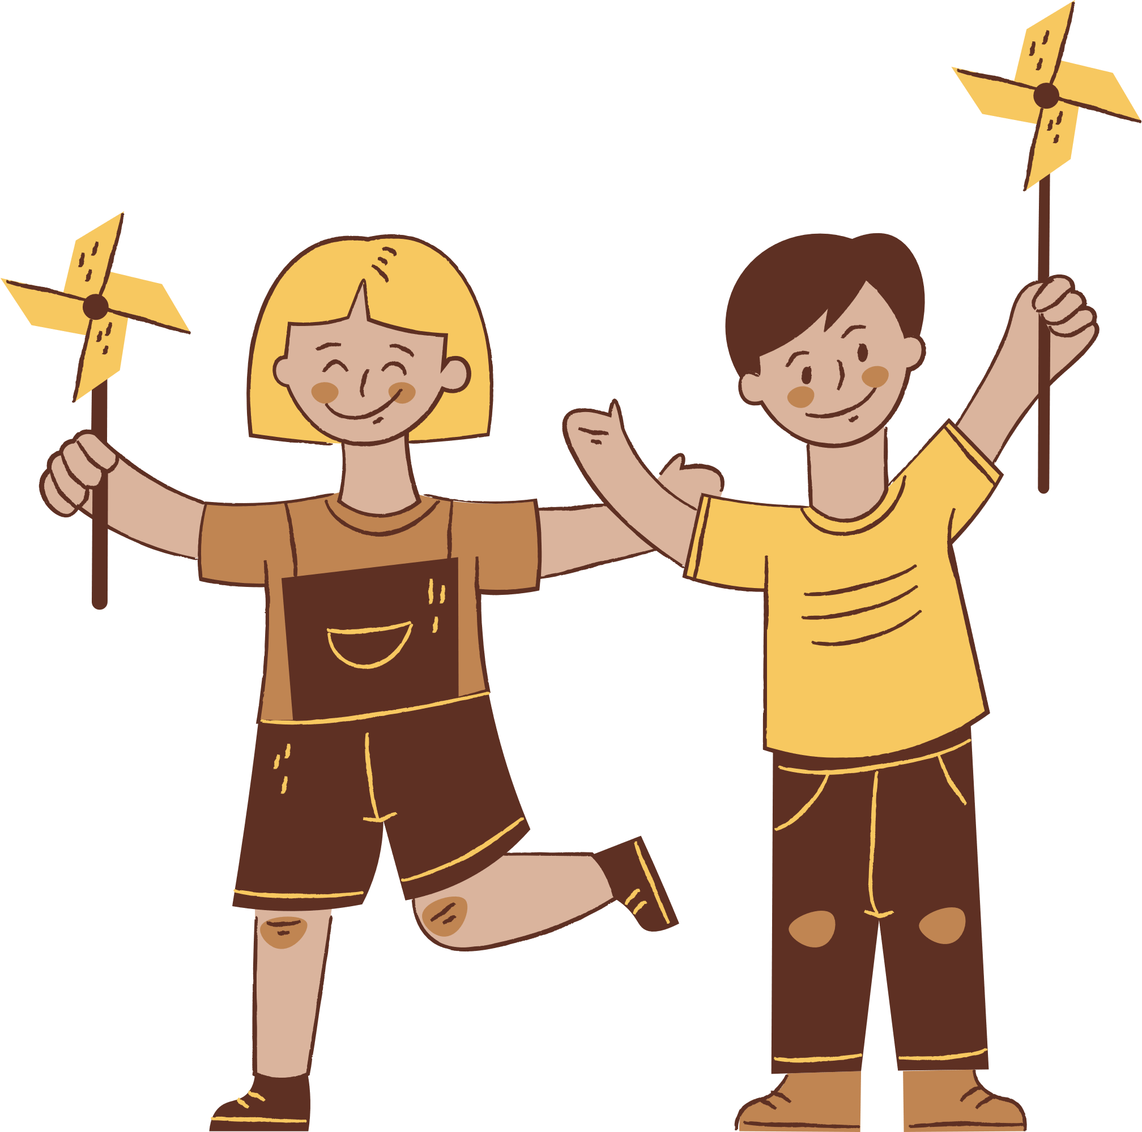
HÁT KẾT HỢP GÕ ĐỆM THEO PHÁCH
Câu 1:
Tình bạn tuổi thơ đẹp lắm, quấn quýt bên nhau thật vui.

Slide 4
HÁT KẾT HỢP GÕ ĐỆM THEO PHÁCH
Tình bạn tuổi thơ
Nhạc và lời: Nguyễn Quốc Việt
Tình bạn tuổi thơ đẹp lắm, quấn quýt bên nhau thật vui.
Hồn nhiên như gió như mây. Tươi đẹp như bướm, như hoa.
Tình bạn chúng em đẹp quá, gắn bó như cây với cành.
Yêu mến nhau như đàn chim, ríu rít muôn ngàn chuyện vui.
Tình bạn tuổi thơ, đẹp như giấc mơ.
Tình bạn tuổi thơ, thắm hồng cuộc sống.
Mai đây chúng em lớn lên, dù cách xa
nhau bốn phương, lòng em vẫn luôn nhớ hoài bao kỉ niệm
đẹp. Tình bạn tuổi thơ. ….đẹp . Tình bạn tuổi thơ.

Slide 5


Thể hiện
nhạc cụ gõ hoặc nhạc cụ giai điệu

Slide 6


Gõ đệm theo nhóm cho bài hát
Tình bạn tuổi thơ

Slide 7
Tình bạn tuổi thơ
Hơi nhanh-vui tươi
Nhạc và lời: Nguyễn Quốc Việt
Tình bạn tuổi thơ đẹp lắm, quấn quýt bên nhau thật vui.
Hồn nhiên như gió như mây. Tươi đẹp như bướm, như hoa.
Tình bạn chúng em đẹp quá, gắn bó như cây với cành.
Yêu mến nhau như đàn chim, ríu rít muôn ngàn chuyện vui.
Tình bạn tuổi thơ, đẹp như giấc mơ.
Tình bạn tuổi thơ, thắm hồng cuộc sống.
Mai đây chúng em lớn lên, dù cách xa
nhau bốn phương, lòng em vẫn luôn nhớ hoài bao kỉ niệm
đẹp. Tình bạn tuổi thơ. ….đẹp . Tình bạn tuổi thơ.

Slide 8
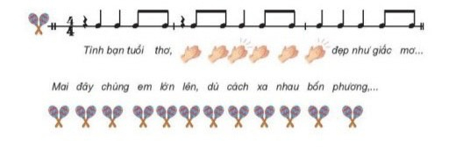
Gõ đệm theo nhóm cho bài hát
Tình bạn tuổi thơ

Slide 9
Tình bạn tuổi thơ
Hơi nhanh-vui tươi
Nhạc và lời: Nguyễn Quốc Việt
Tình bạn tuổi thơ đẹp lắm, quấn quýt bên nhau thật vui.
Hồn nhiên như gió như mây. Tươi đẹp như bướm, như hoa.
Tình bạn chúng em đẹp quá, gắn bó như cây với cành.
Yêu mến nhau như đàn chim, ríu rít muôn ngàn chuyện vui.
Tình bạn tuổi thơ, đẹp như giấc mơ.
Tình bạn tuổi thơ, thắm hồng cuộc sống.
Mai đây chúng em lớn lên, dù cách xa
nhau bốn phương, lòng em vẫn luôn nhớ hoài bao kỉ niệm
đẹp. Tình bạn tuổi thơ. ….đẹp . Tình bạn tuổi thơ.

Slide 10
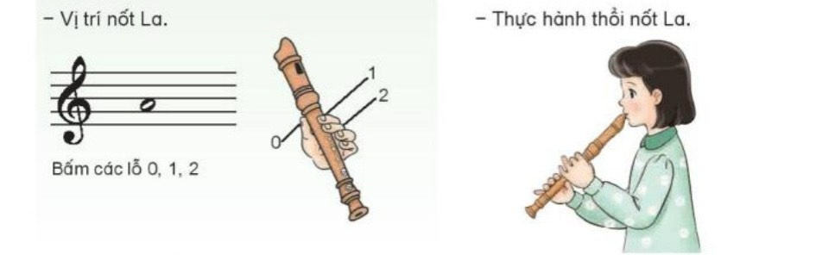
2.Nhạc cụ giai điệu
a. Thực hành thổi nốt La trên Ri-cóoc-đơ

Slide 11
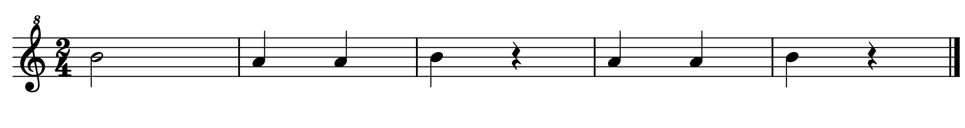
Thực hành mẫu âm với nốt si và la trên Ri-cóoc-đơ

Slide 12
Tiết 24
- Ôn bài hát Tình bạn tuổi thơ
- Nhạc cụ: Thể hiện nhạc cụ gõ hoặc nhạc cụ giai điệu

